Slide 1
SPACEWAR
ALESSANDRO PERRI I3BB
Notes:
Buongiorno a tutti, sono Alessandro Perri della classe I3BB e oggi vi presenterò il mio progetto del primo semestre che consiste nel ricreare il gioco spacewar utilizzando phaser 3.

Slide 2
INDICE
Introduzione
Pianificazione
Use case
Design
Struttura
Mancanze
Sviluppi futuri
Conclusioni
Notes:
Introduzione → Inizialmente farò un introduzione generale del progetto
Pianificazione → poi vi mostrerò la pianificazione iniziale svolta prima di iniziare l’implementazione del gioco e successivamente quella finale.
Use case → Vi farò vedere lo use case
Design → Il design del gioco
Struttura → La struttura generale dell’implementazione
Mancanze → le mancanze, perché si purtroppo non sono riuscito a terminarlo correttamente
Sviluppi futuri → Gli sviluppi futuri
Conclusioni → Ed infine le conclusioni finali

Slide 3
Introduzione
Scopo
Creare il gioco spacewar rivoluzionato
Funzionalità
Due modalità di gioco: single player e dual player
Opzioni di gioco: pianeta, gravità e scelta navicella
Notes:
Scopo → per chi non conoscesse il gioco è un gioco vecchio in cui due navicelle devono sfidarsi e cercare di distruggersi a vicenda.
Funzionalità → spiegare.

Slide 4
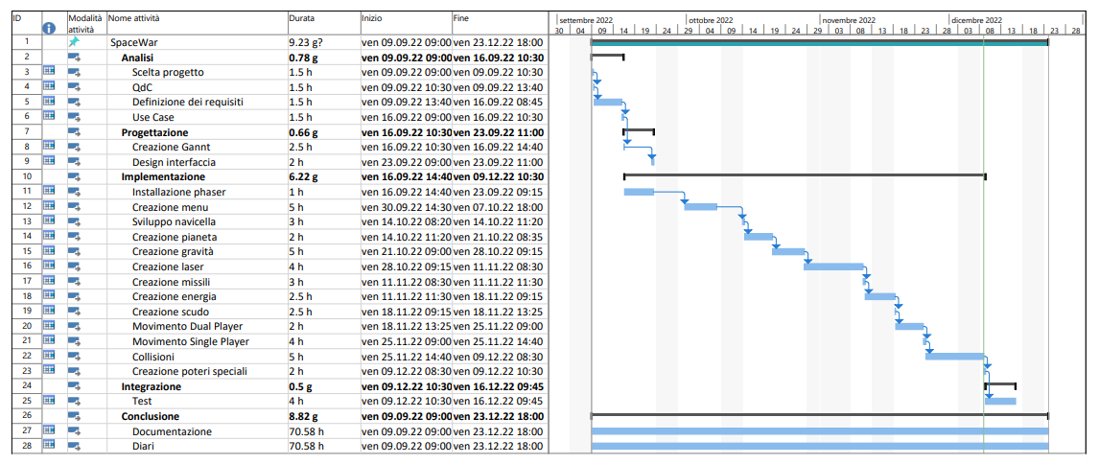
Pianificazione
Gantt preventivo
Notes:
Tra gantt preventivo e gantt consuntivo le attività sono quasi le stesse, una cosa che cambia e l’ordine logico con la quale ho fatto le attività.
Ad esempio lo sviluppo della navicella e la creazione dei laser e dei missili.

Slide 5
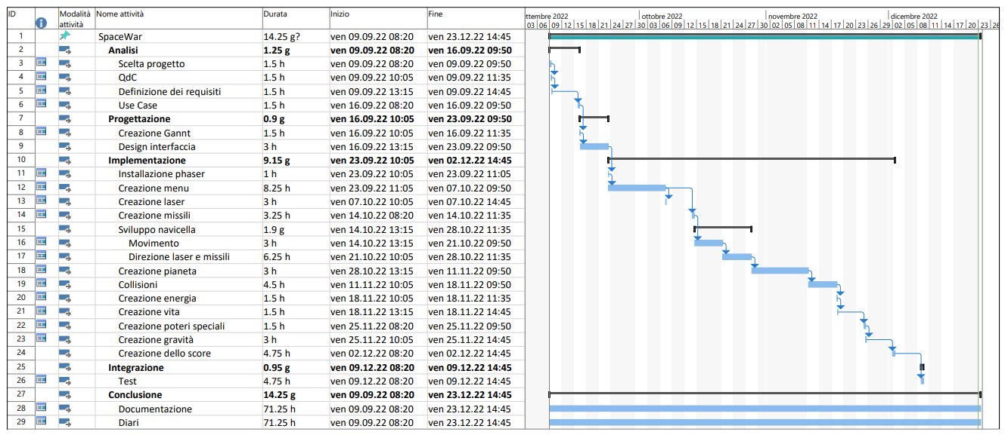
Pianificazione
Gantt consuntivo
Notes:
Perché per poter sviluppare la navicella che spara laser e missili ho dovuto prima crearli e poi sviluppare la navicella.
Un’altra cosa che nel gantt preventivo mancava è la creazione dello score nel gioco ovvero le vite, l’energia e il potere speciale che vi mostrerò alla fine nella demo.

Slide 6
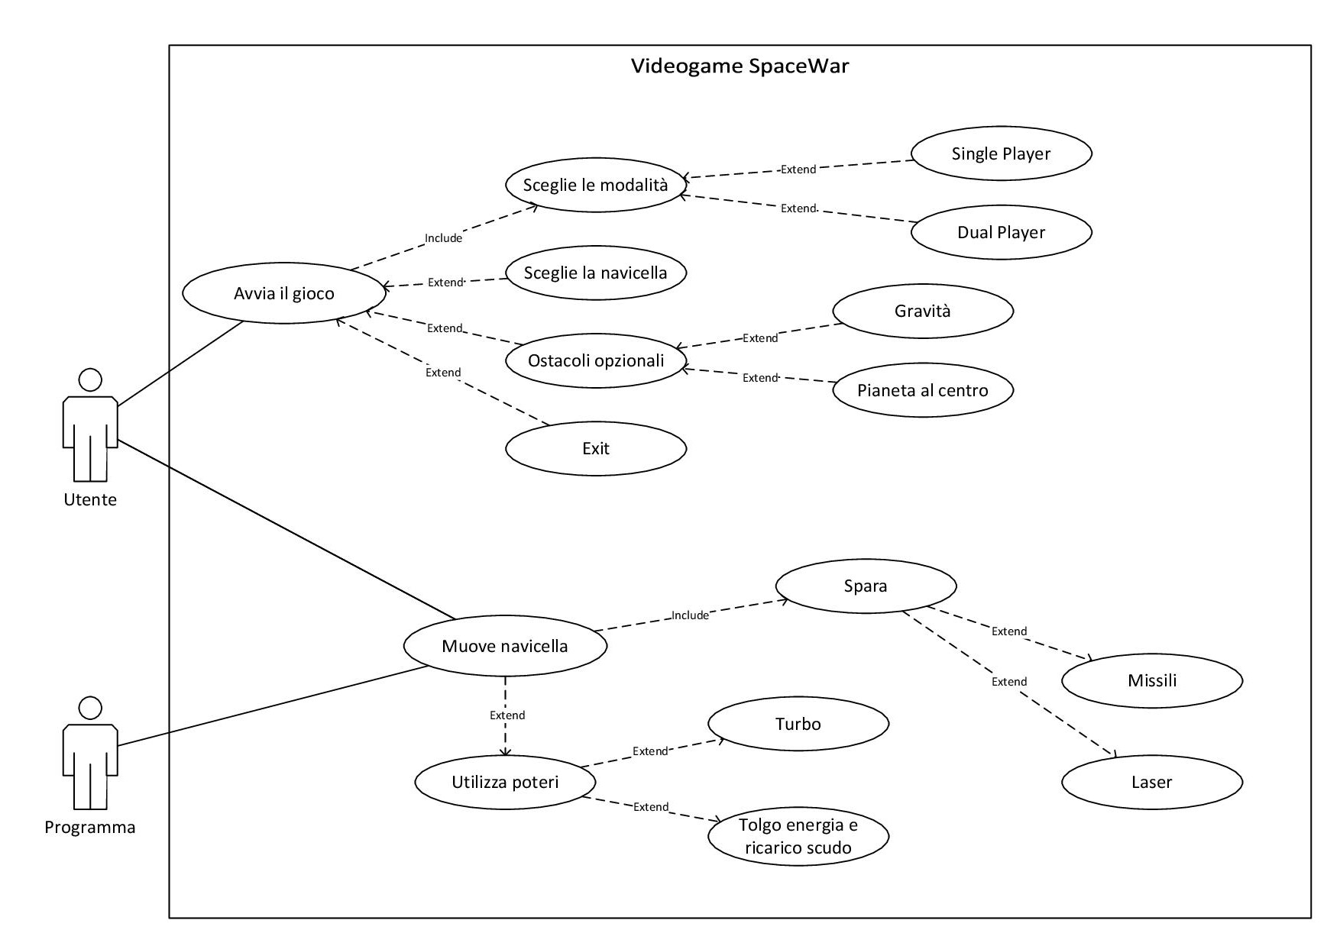
Use case
Notes:
Questo è lo use case che avevo realizzato all’inizio, e la maggior parte degli elementi rispecchia il gioco finale tranne due elementi: la gravità e il programma che sarebbe il bot che vi spiegherò dopo

Slide 7
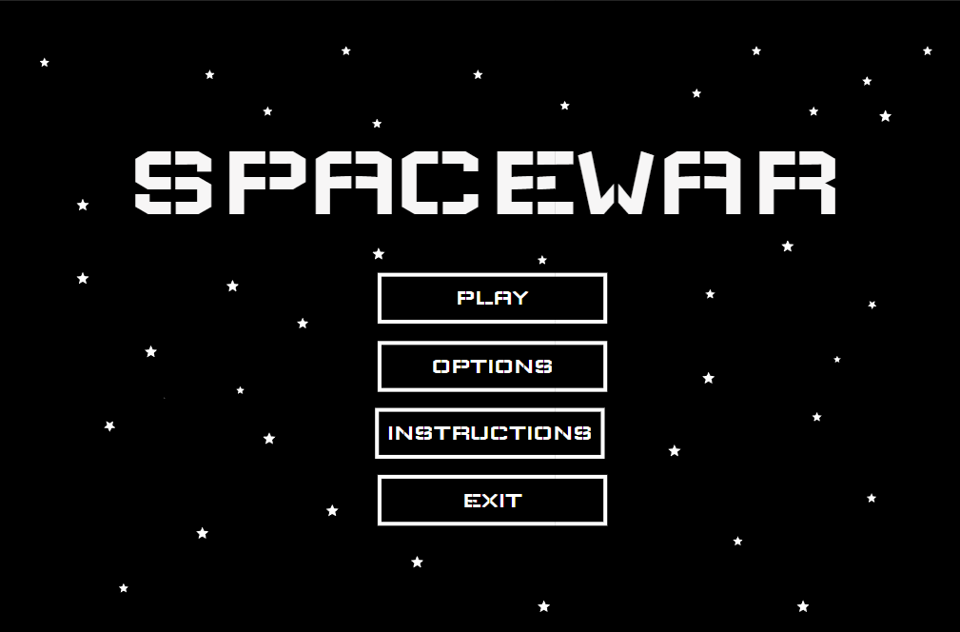
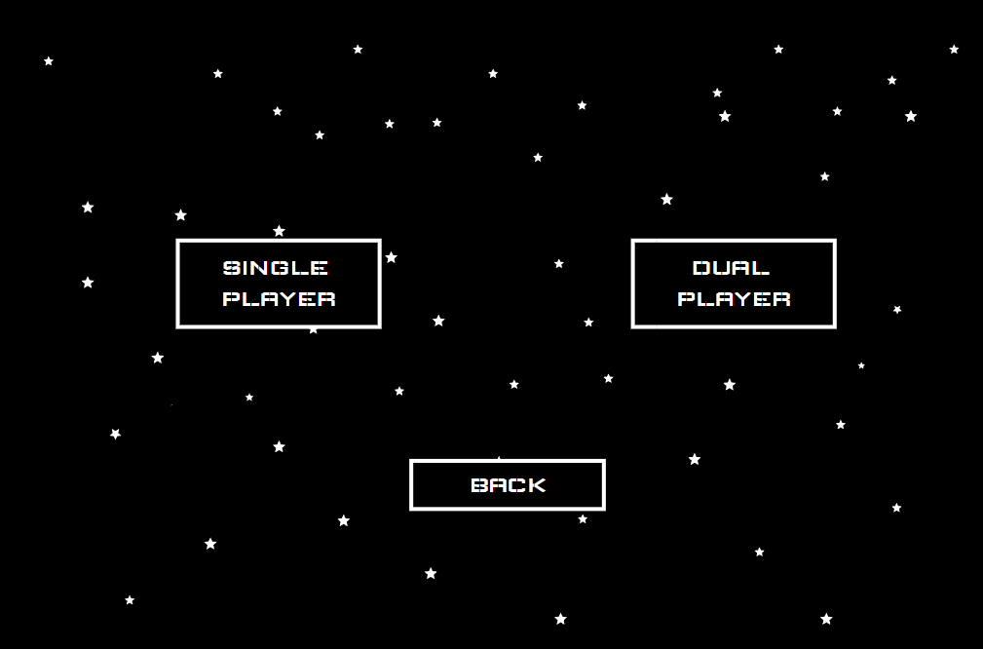
Design
Il design iniziale è uguale a quello effettivo del gioco
Home page
Button play
Notes:
La parte di design iniziale è uguale a quella finale del gioco come mostrerò nella demo

Slide 8
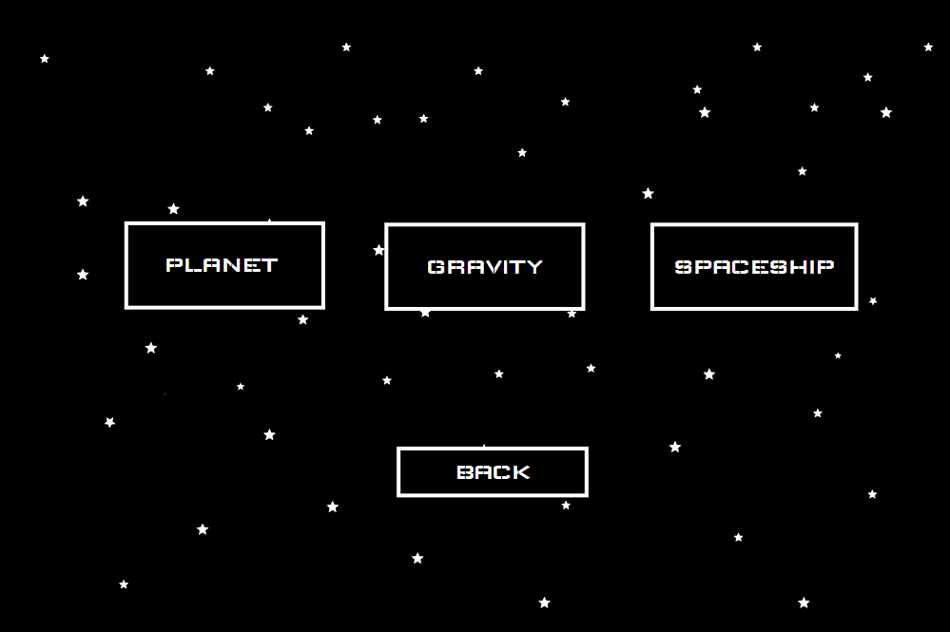
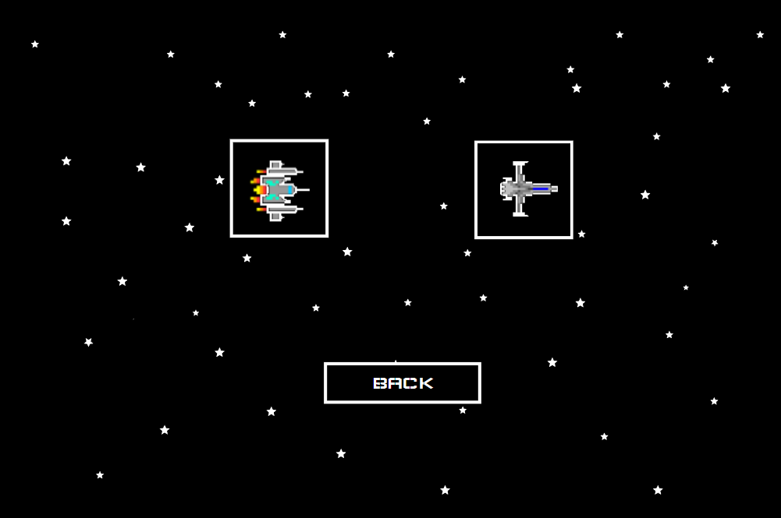
Design
Button options
Button spaceship

Slide 9
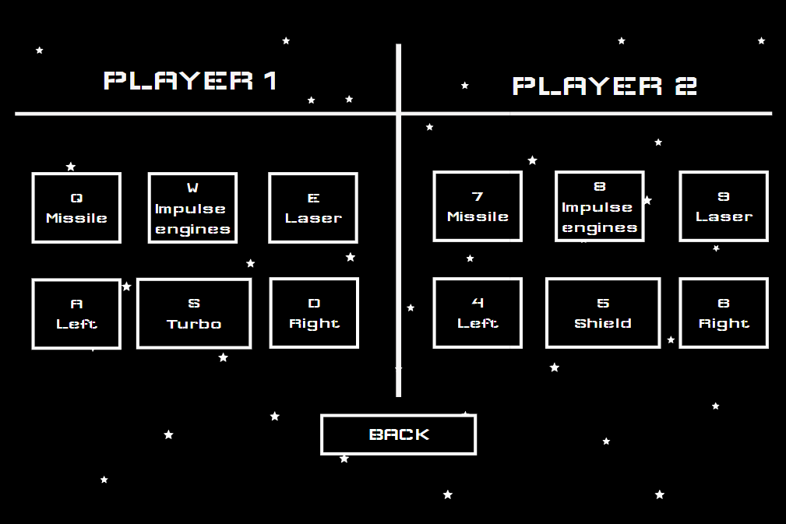
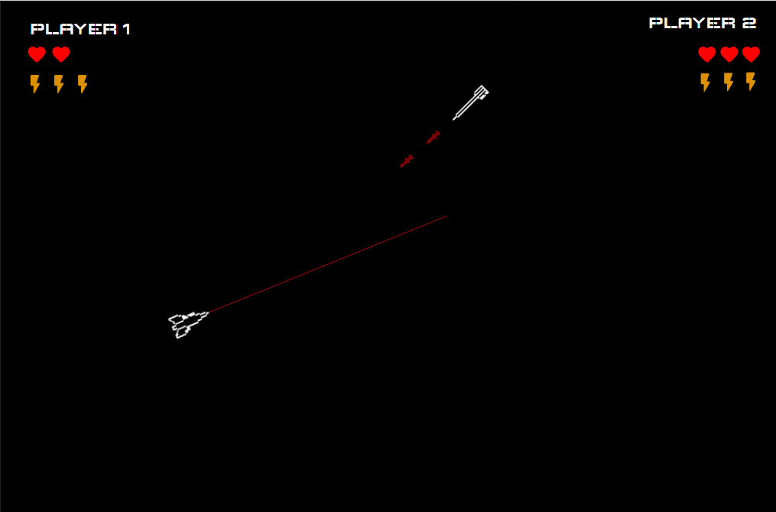
Design
Button instructions
Game

Slide 10
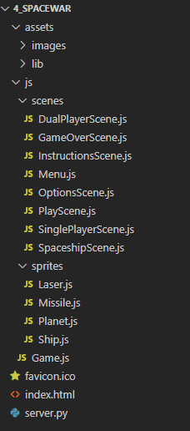
Struttura
La struttura delle varie classi è molto chiara
Assets → libreria e immagini
Js → scene e sprite
Notes:
La struttura delle cartelle è molto chiara, abbiamo gli assets dove al suo interno troveremo la libreria di phaser e tutte le immagini utilizzate
Successivamente avremo la cartella js dove al suo interno troveremo le scene e le sprites

Slide 11
Mancanze
Modalità single player
Gravità
Notes:
Modalità single player → non sono riuscito ad implementare la parte del bot
Gravità → codice non funzionante

Slide 12
Sviluppi futuri
Score finale / classifica finale
Possibilità di mettere in pausa
Più possibilità di scelta
Aggiunta di oggetti volanti
Altre cose da sparare
Notes:
3) Esempio: navicelle da selezionare, scegliere il potere che si desidera, i comandi da utilizazre
4) Per complicare il gioco
5) Classe proiettile che implementa altre sottoclassi come missile e laser

Slide 13
CONclusioni
Perché sono soddisfatto del lavoro svolto?
Mi sono divertito
Ho imparato ad utilizzare phaser3
Lo porterò avanti nel tempo libero

